Slide 1
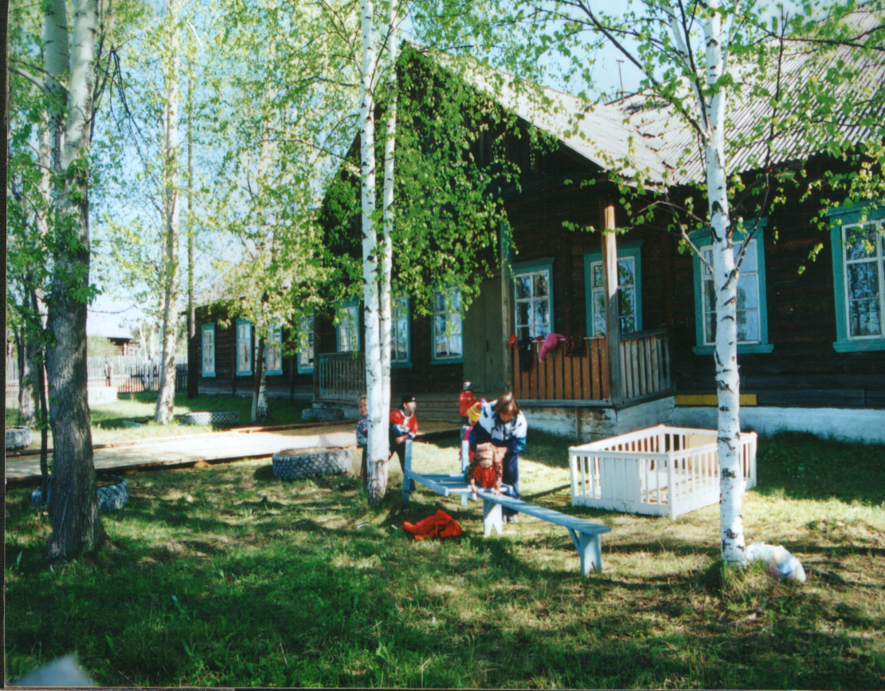
Муниципальное дошкольное образовательное учреждение детский сад №14
пос.Азиатского

Slide 2
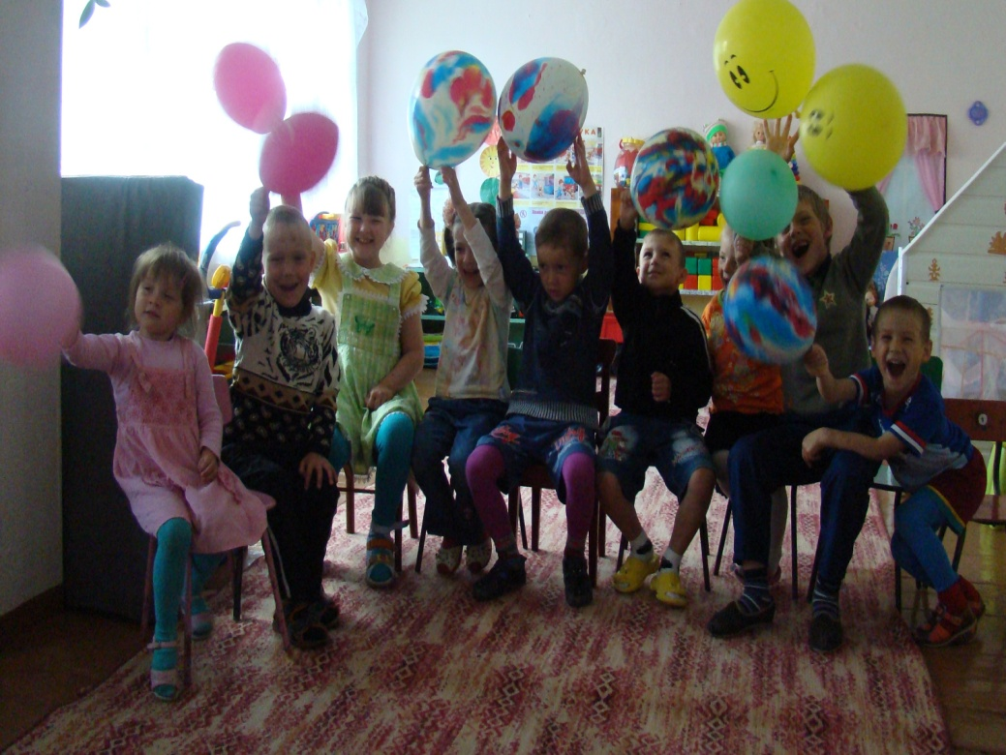
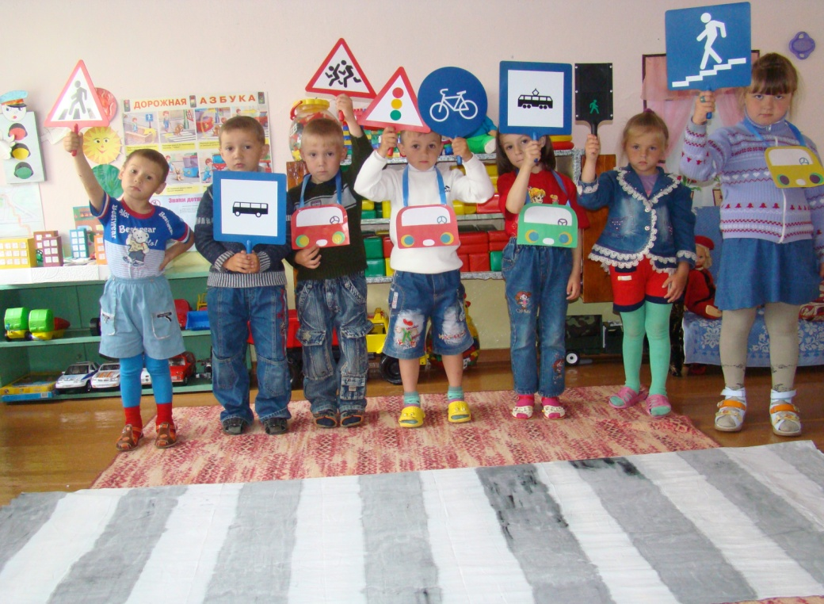
На веселой зеленой полянке,
Все, что хочешь в садике есть!
Он находится в доме под номером 6

Slide 3
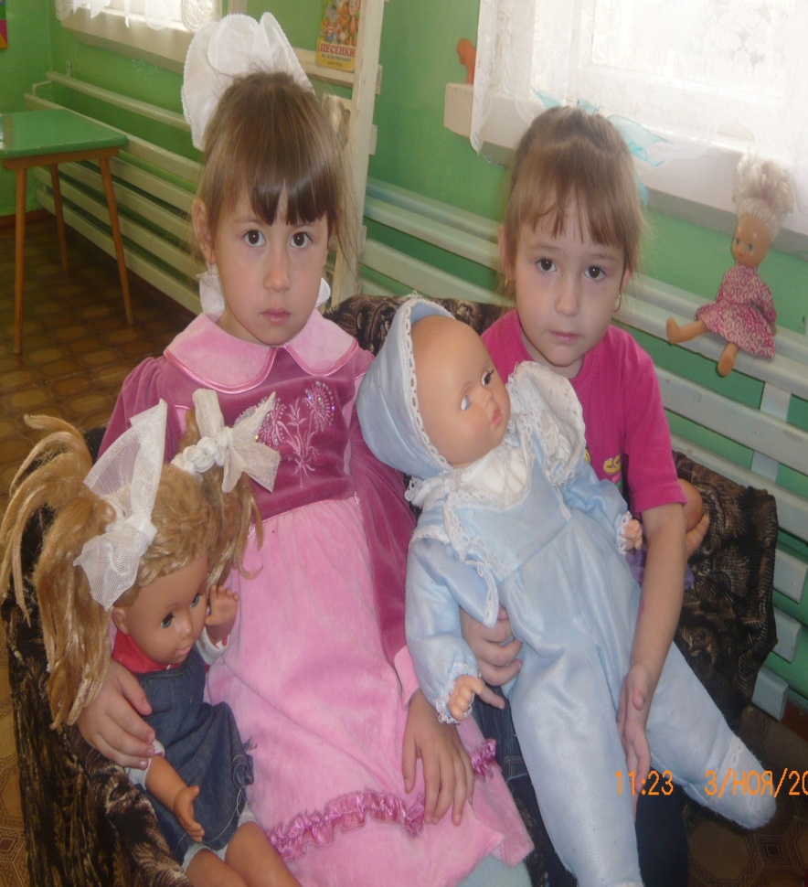
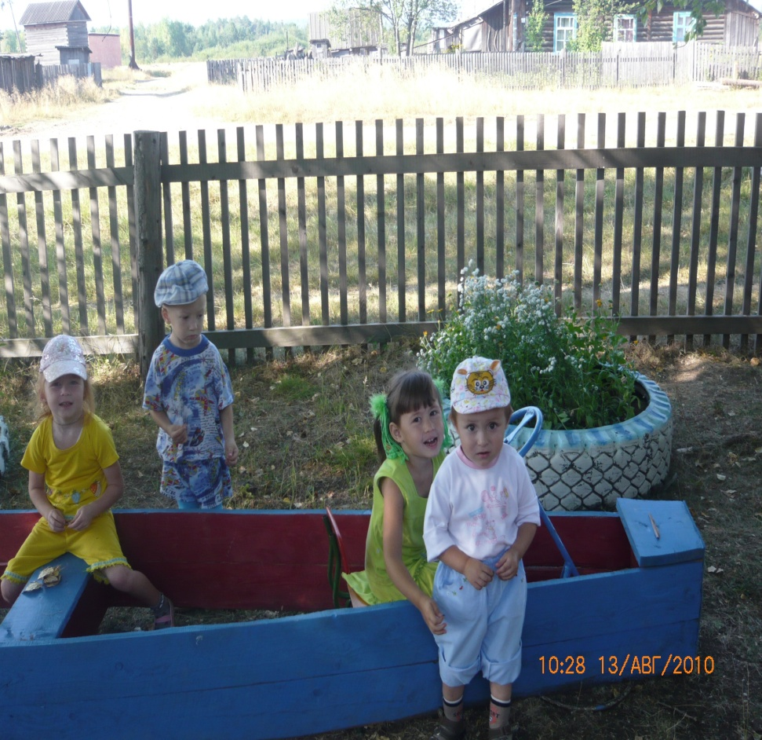
Теремок откроет дверцу,
Стоит только постучаться.
Здесь найдут дорогу к сердцу
Вам не стоит сомневаться.

Slide 4
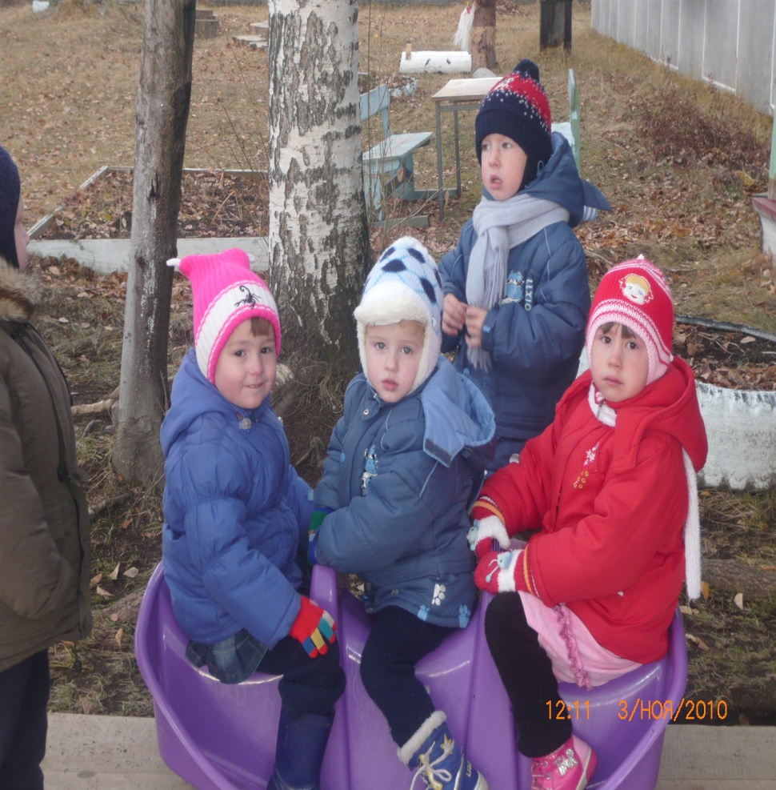
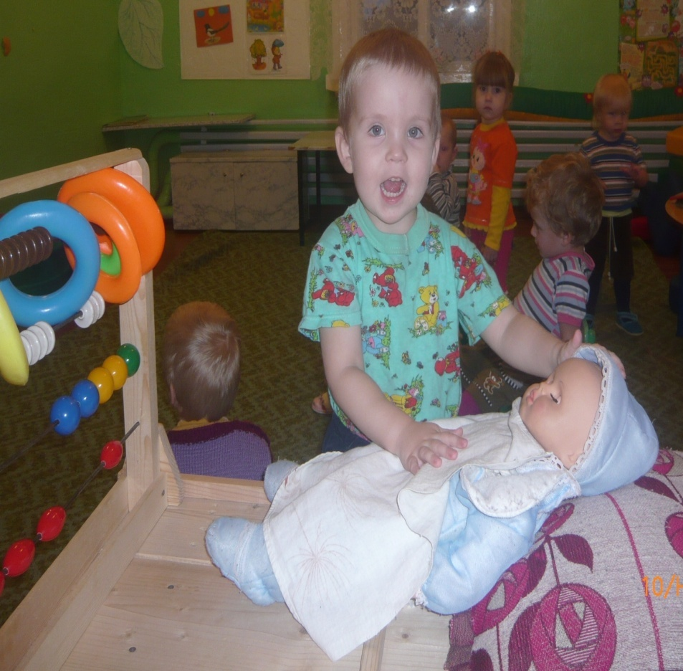

Slide 5
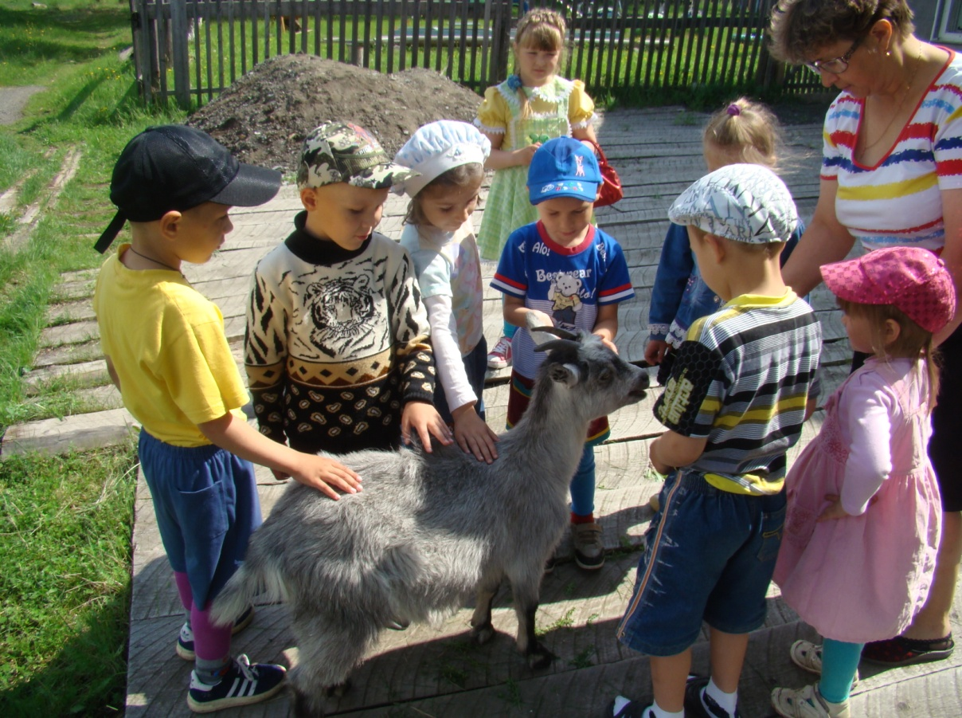
Любят здесь детишек разных –
Как у радуги соцветий.
Каждый день в саду, как праздник,
Ведь призванье наше - Дети!

Slide 6
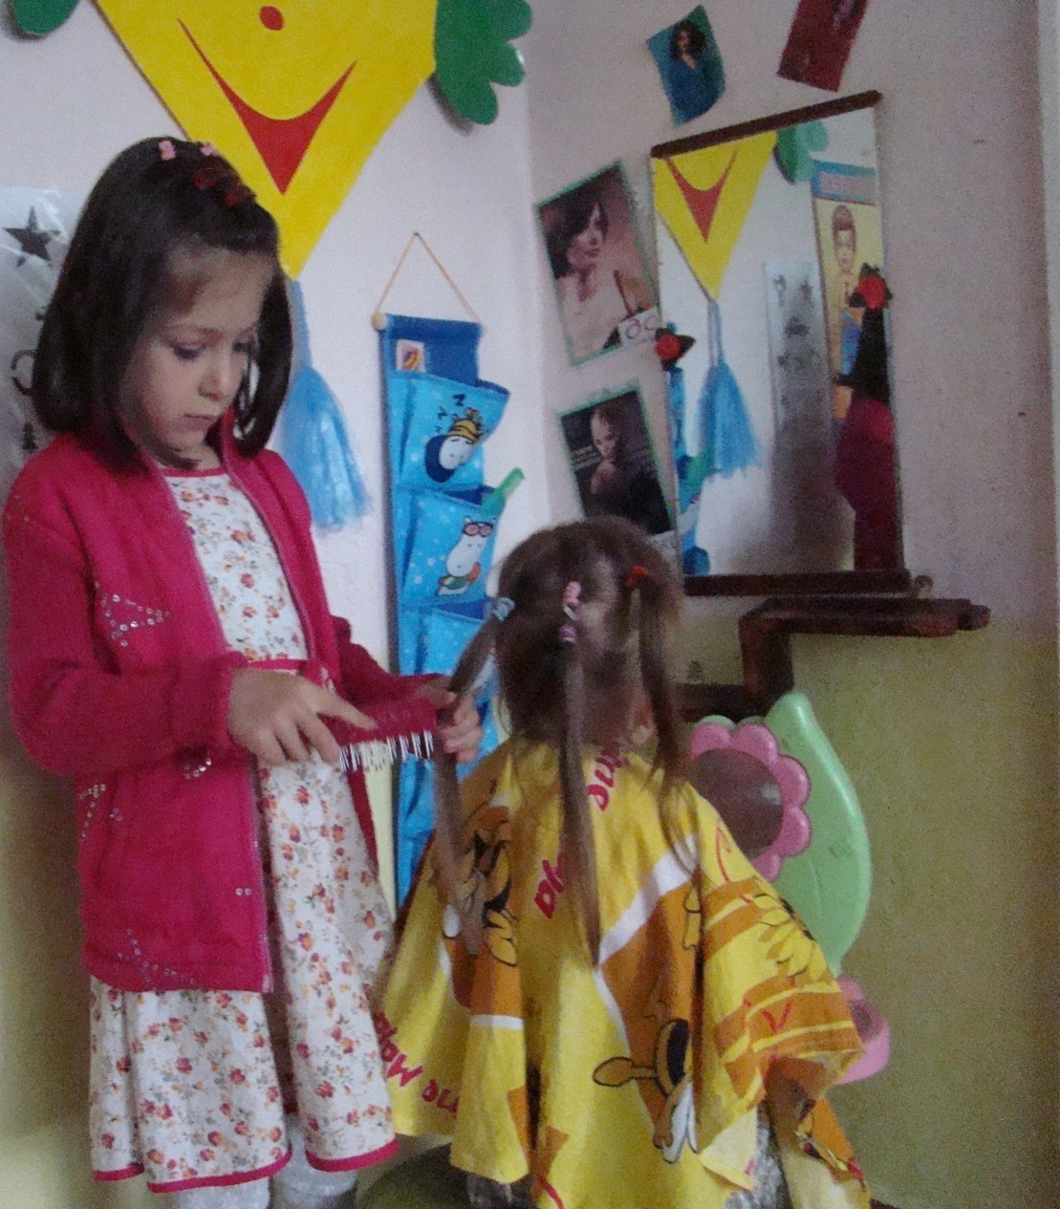
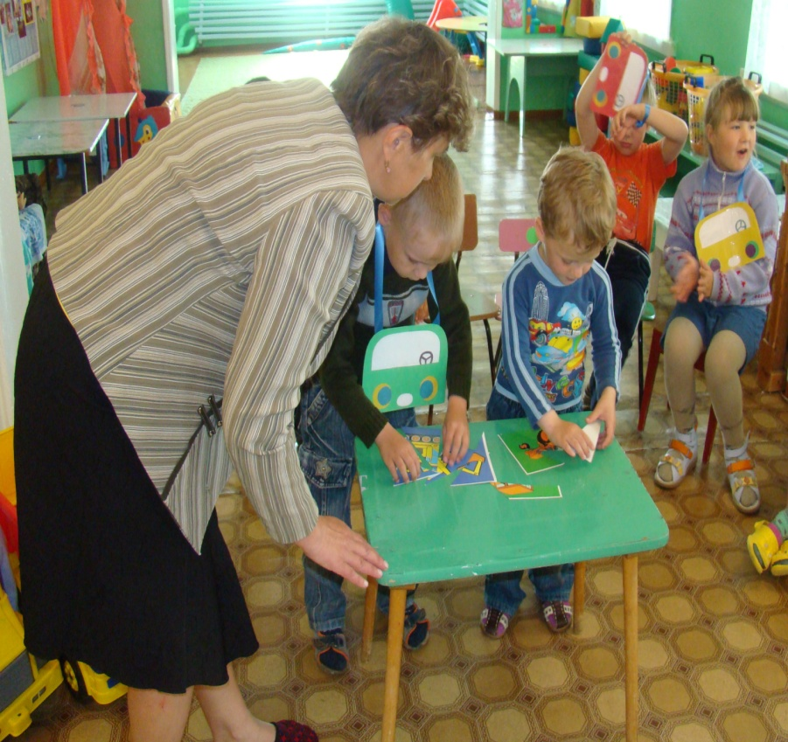
И девчонкам, и мальчишкам
Здесь ученье с увлеченьем!

Slide 7
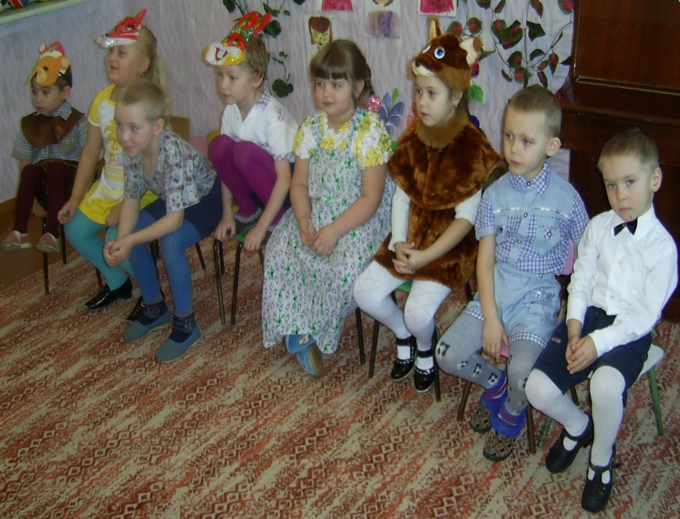
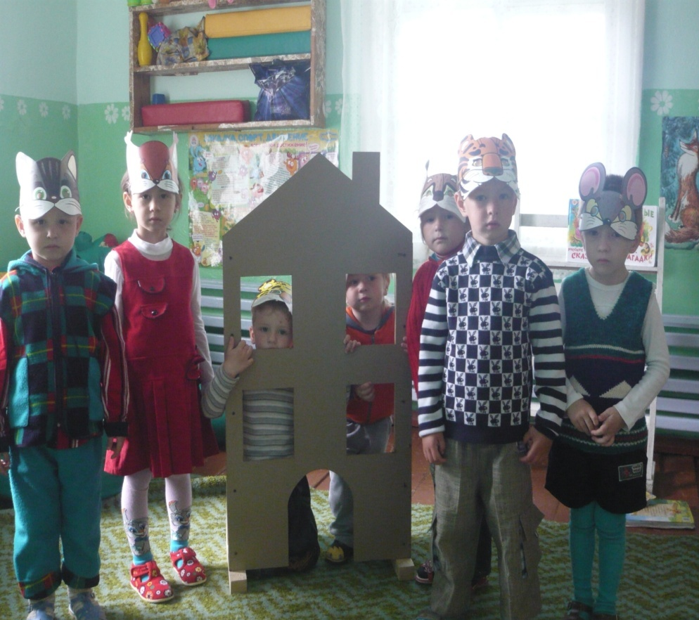
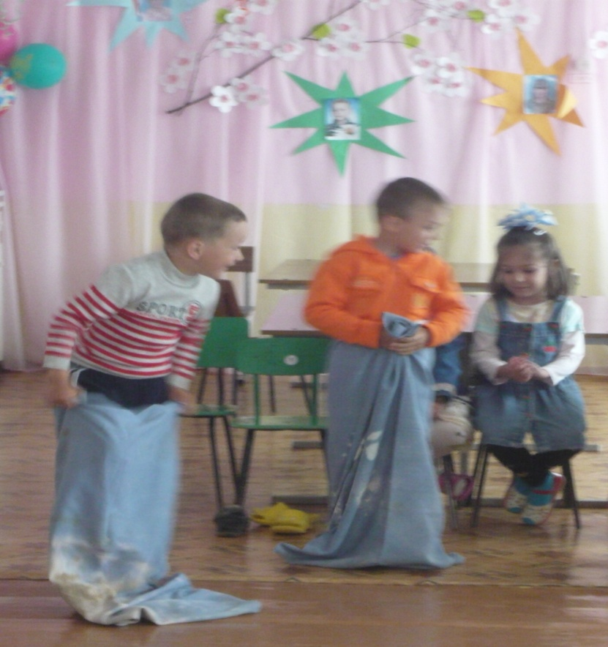
Есть в саду у нас Театр, Где играют сами дети.

Slide 8
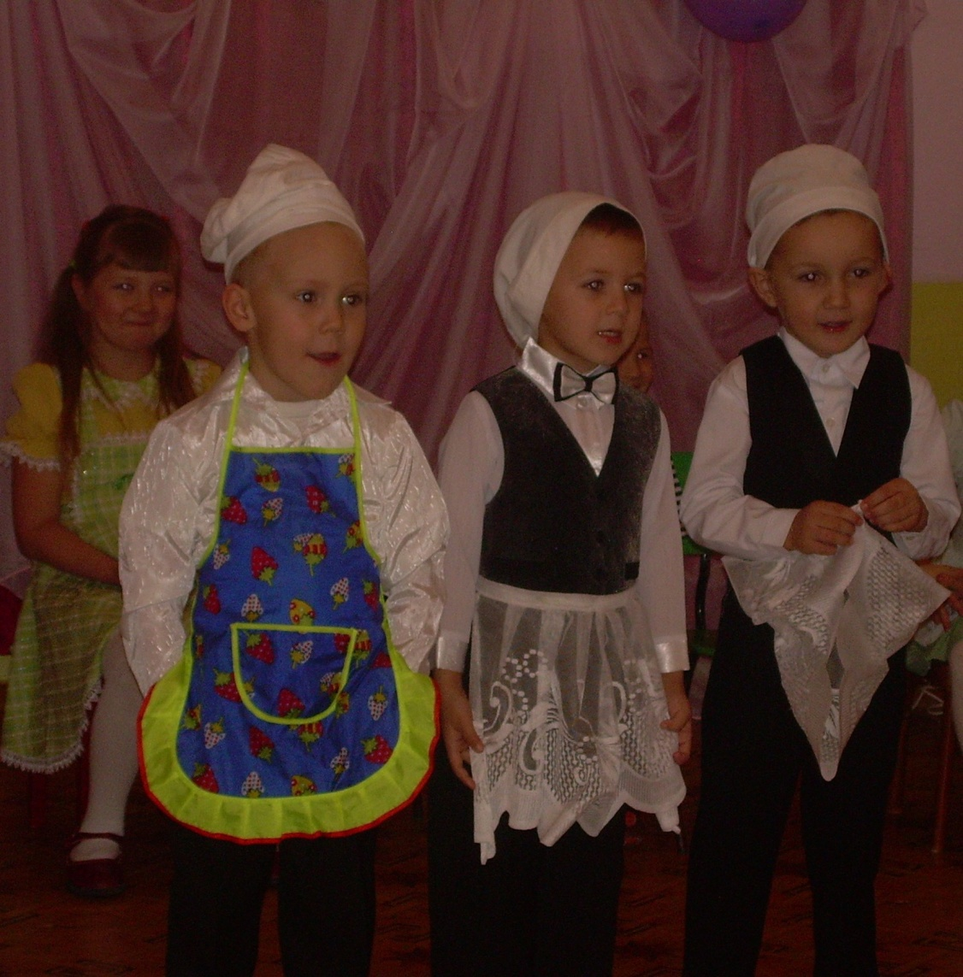
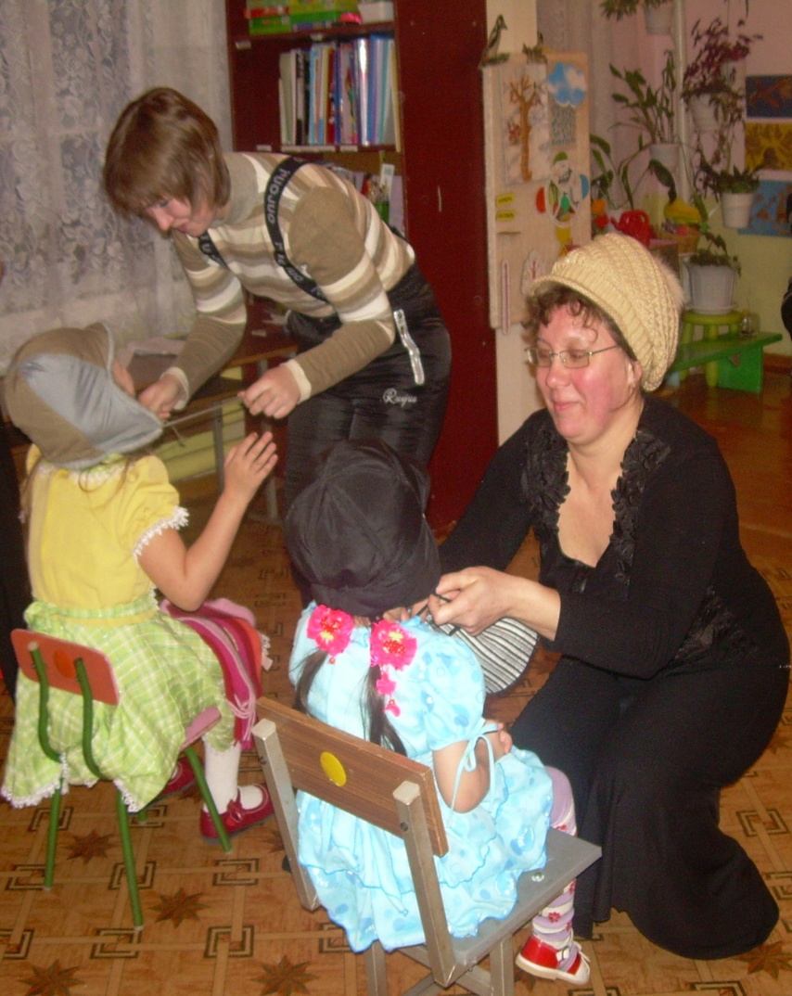
Здесь показывают сказки, Здесь и праздники проводят

Slide 9
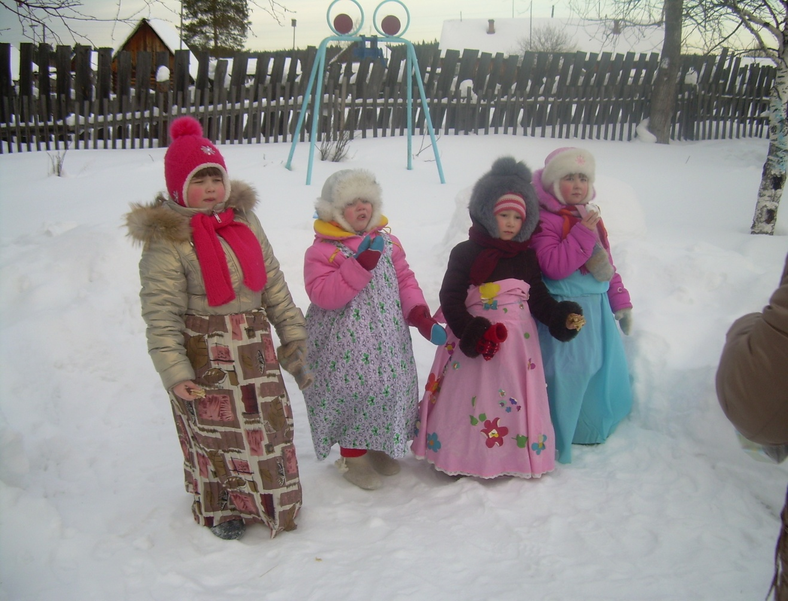
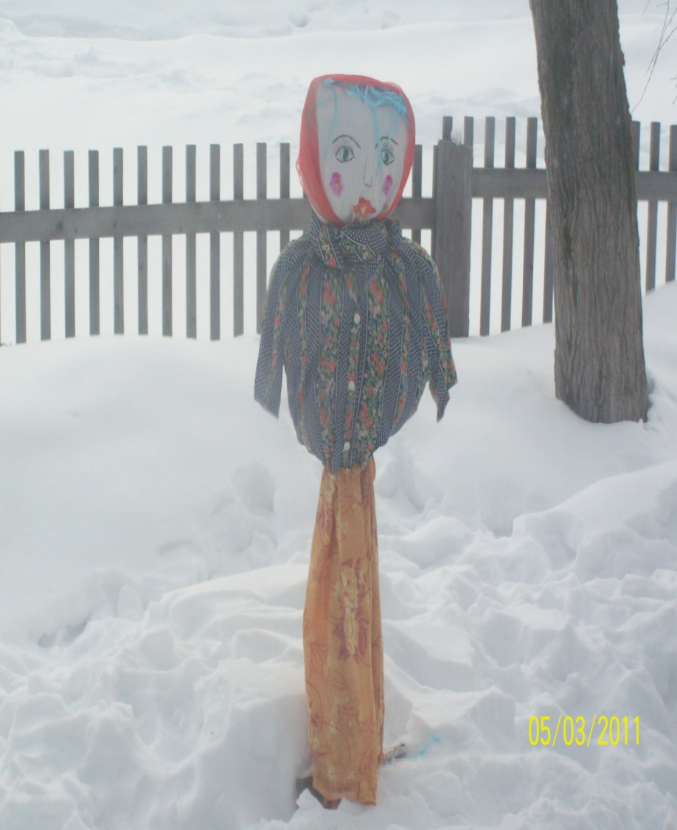

Slide 10
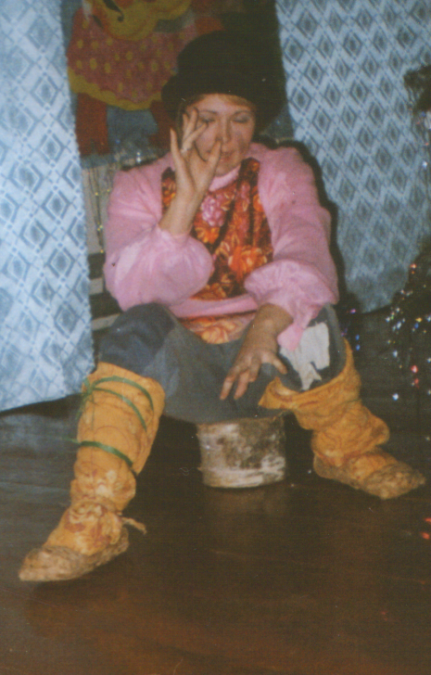
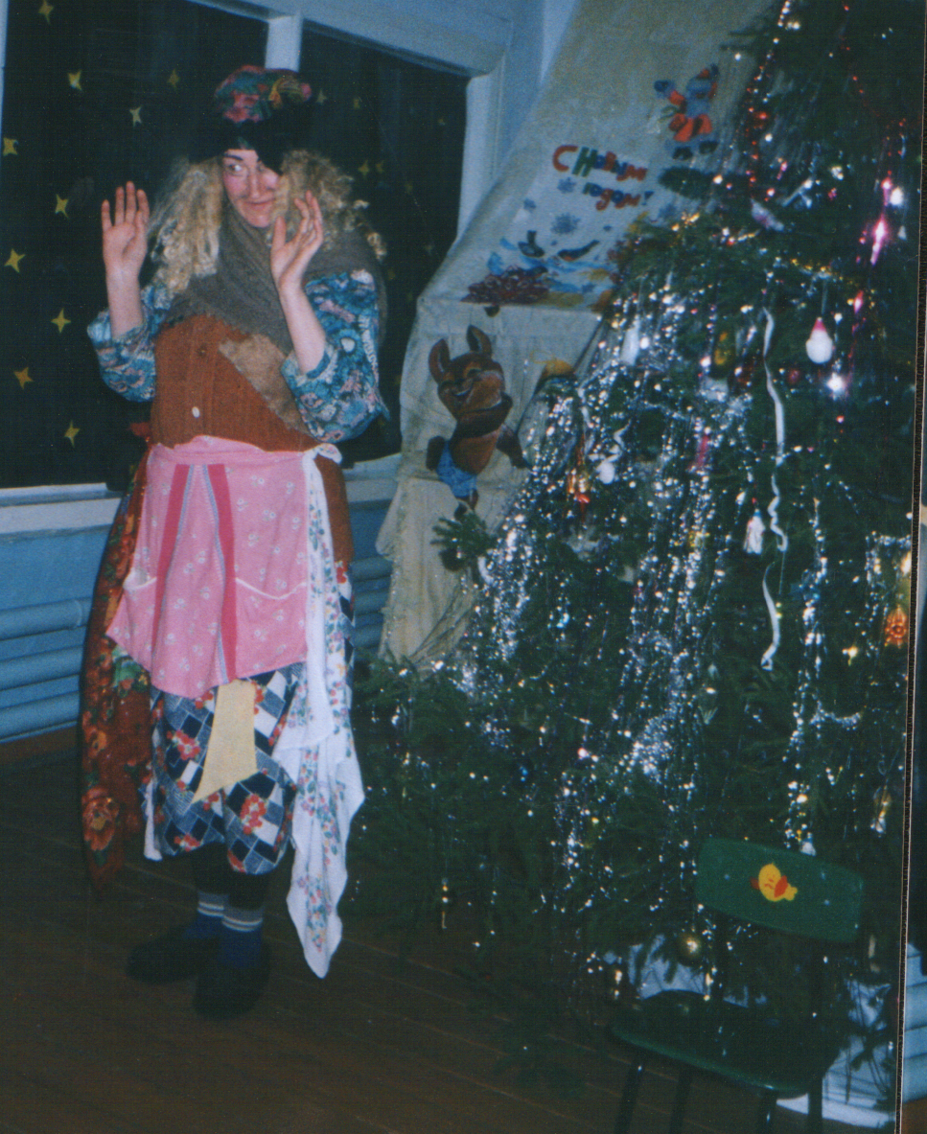
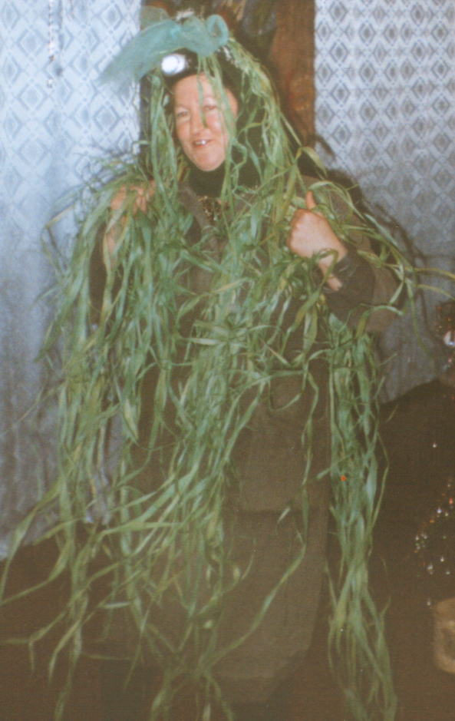
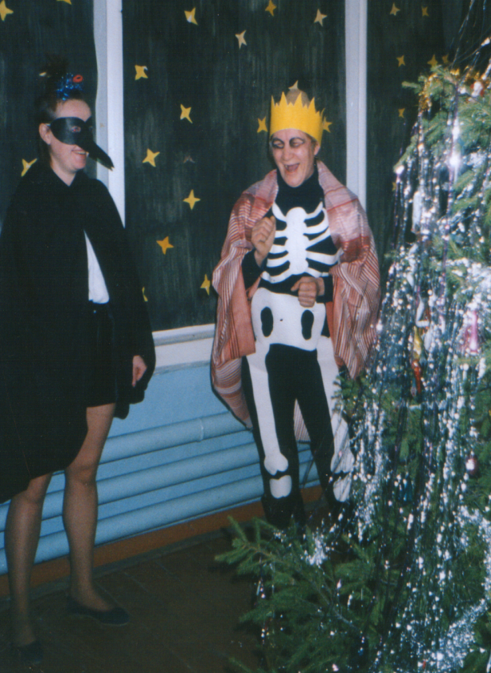
А костюмов сколько разных… И для всех тут роль находят.

Slide 11
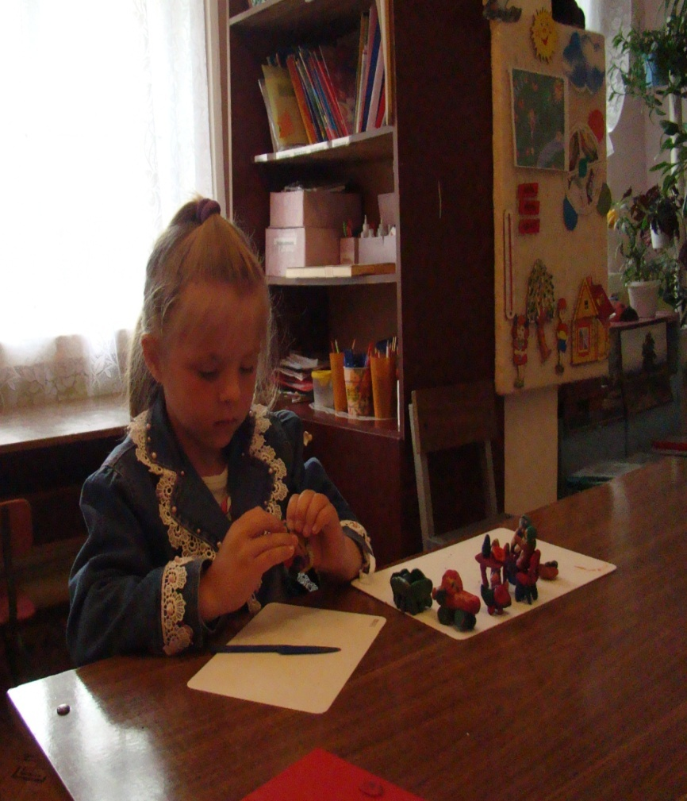
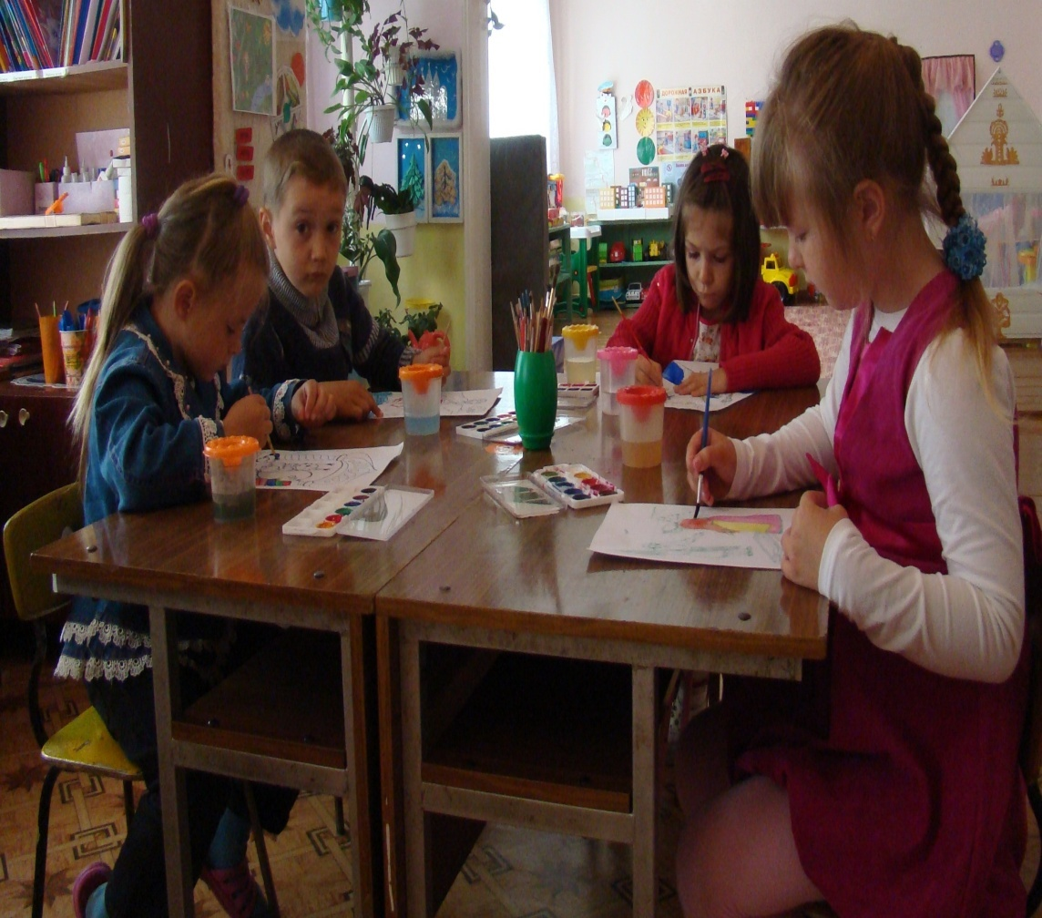
Здесь вас многому научат,
Рисовать, лепить, читать!
Не получится без чтенья,
Все на свете нам узнать!

Slide 12
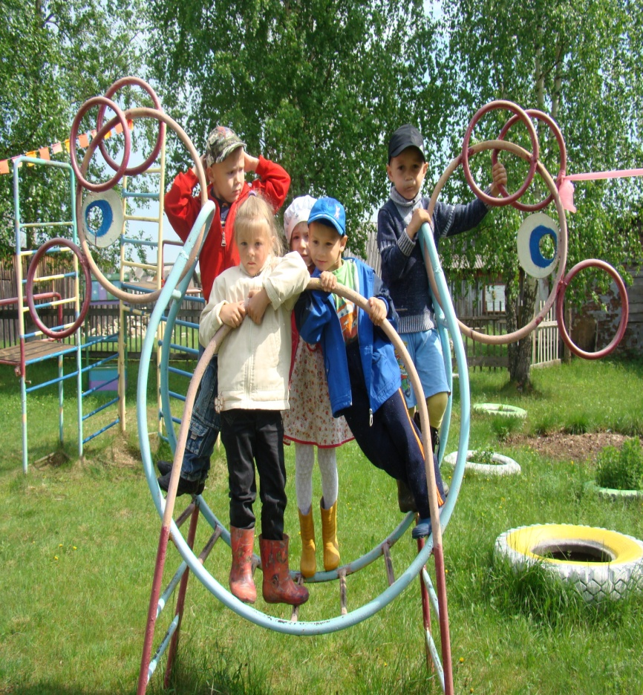
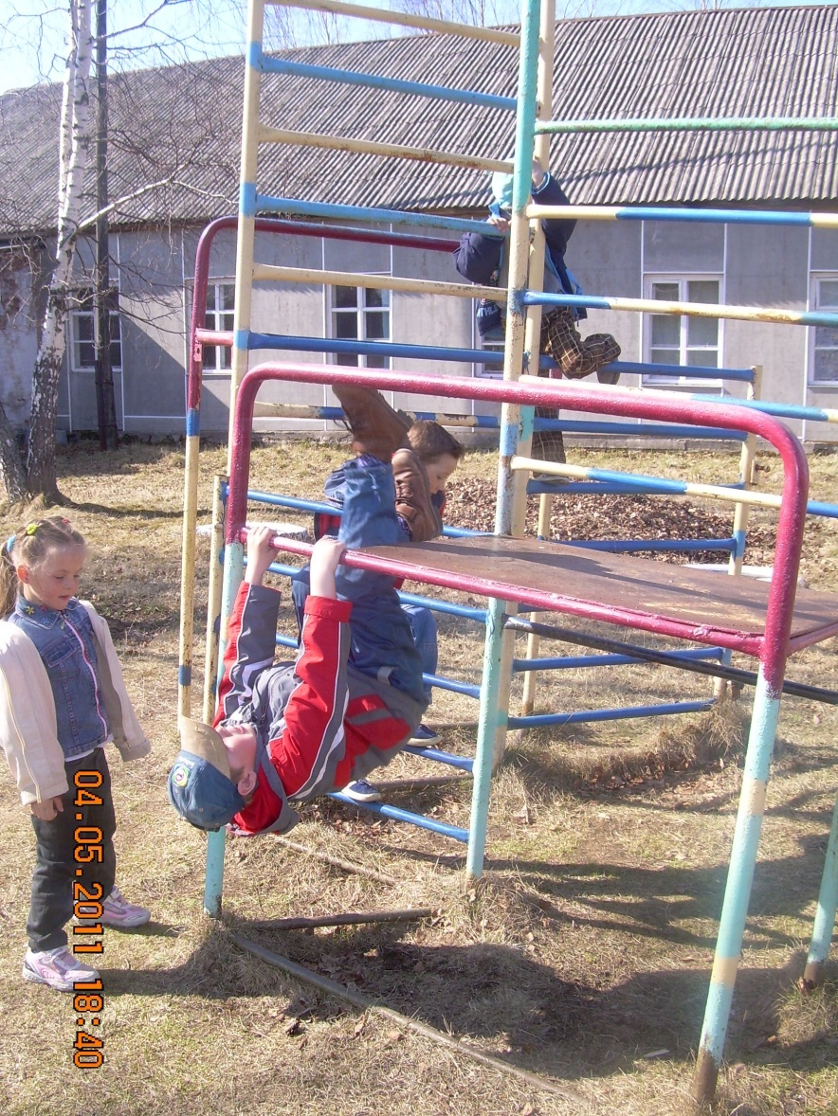
Если вялая осанка, Если плечи опустились, Не расстраивайтесь, мамы, Все исправим в тот же час!

Slide 13
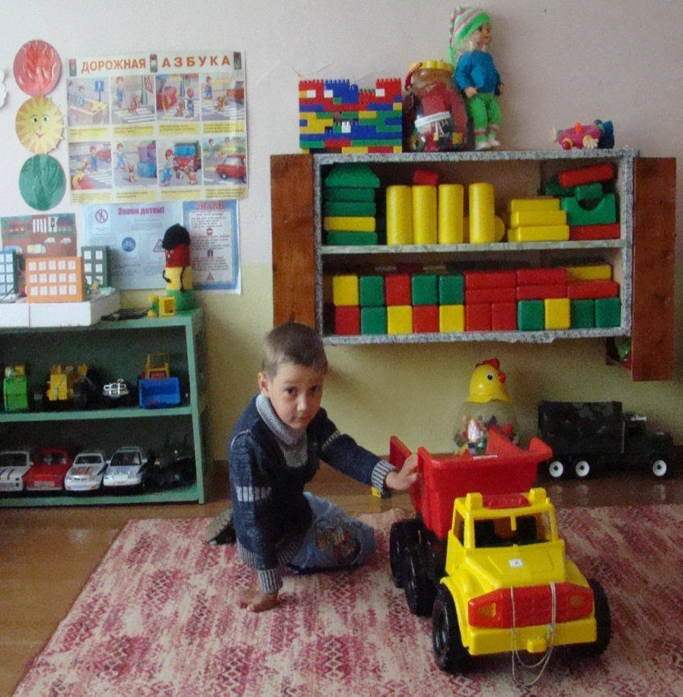
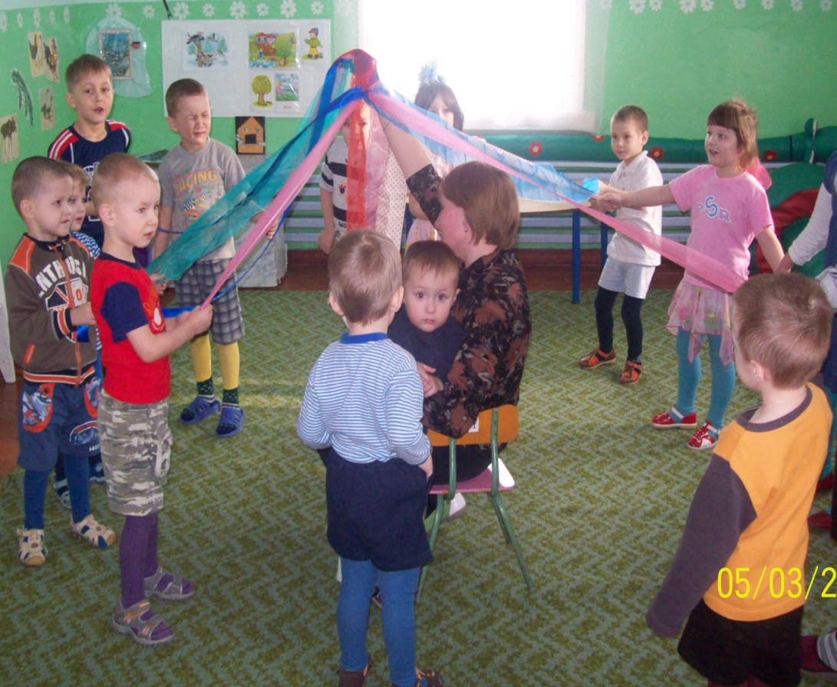
Ждем к себе на огонек В наш уютный теремок !

Slide 14
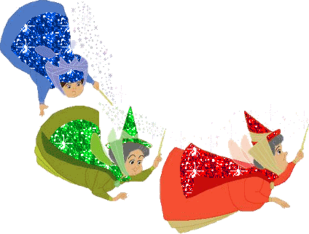
ЖИЗНЬ
ДЕТСКОГО
САДА

Slide 15
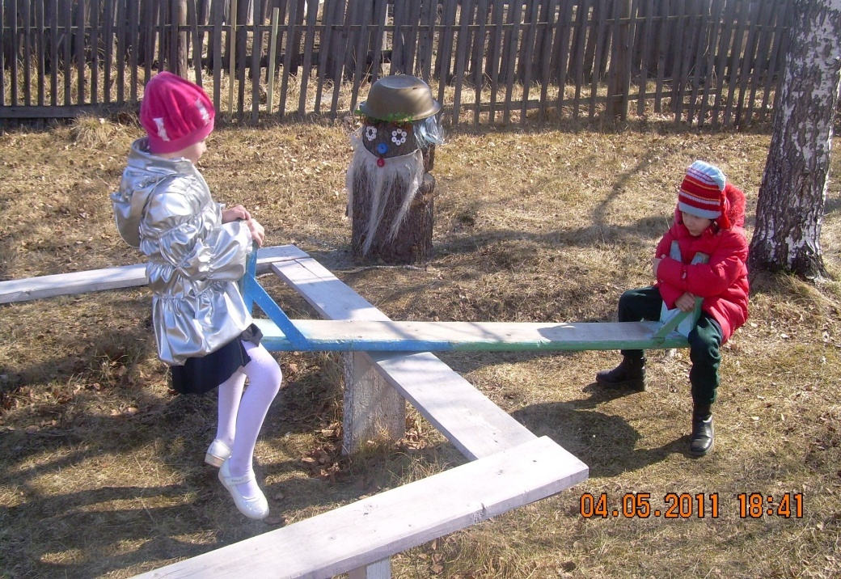
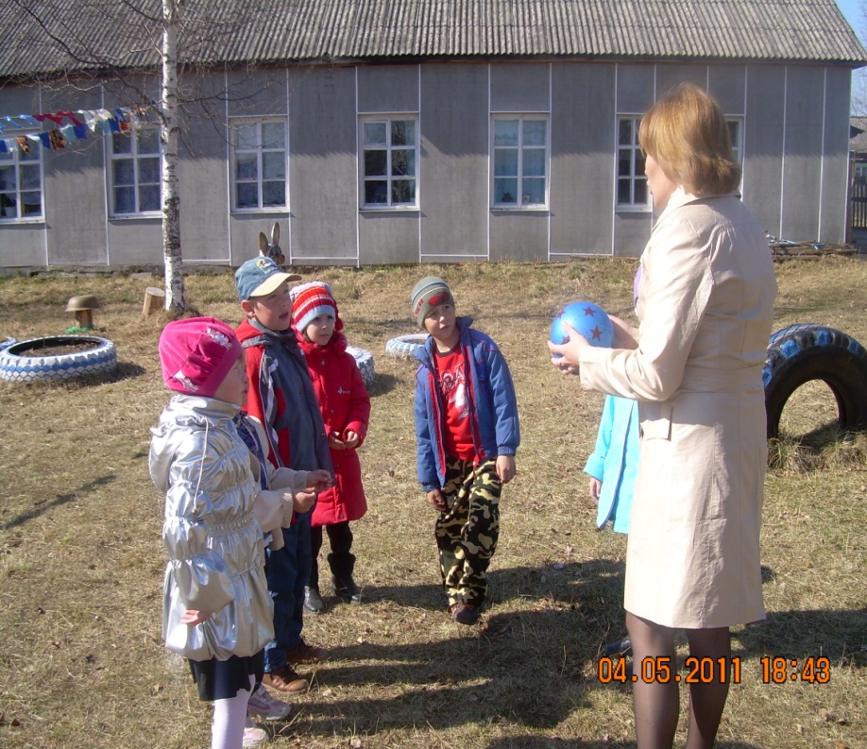
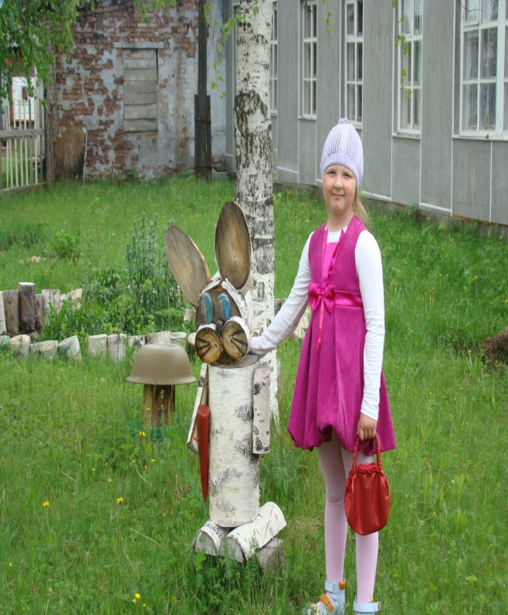
Каждый день я очень рад Приходить в свой детский сад.

Slide 16
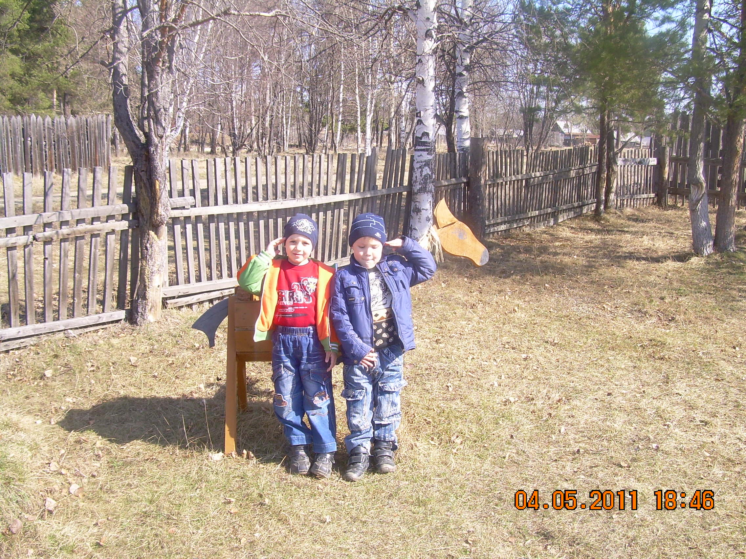
В этом доме всё для нас…

Slide 17
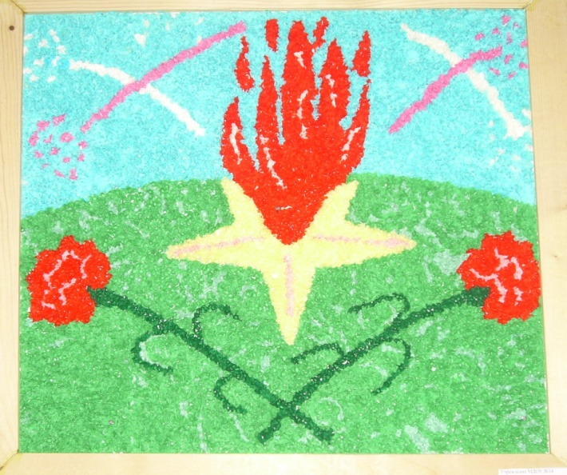
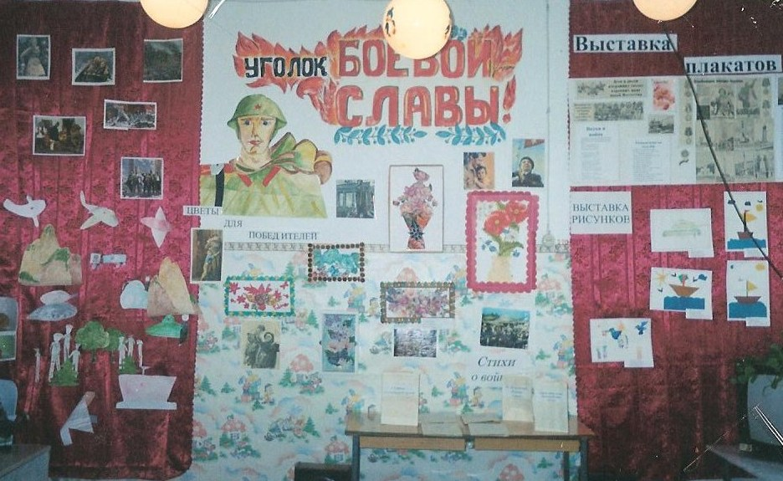
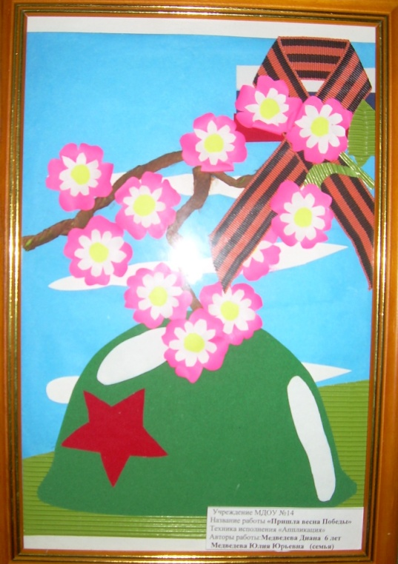
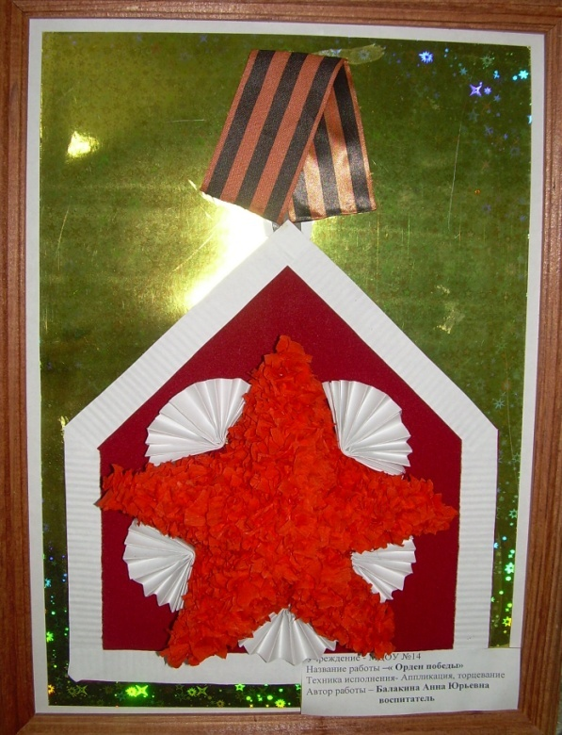
Уголок боевой славы

Slide 18
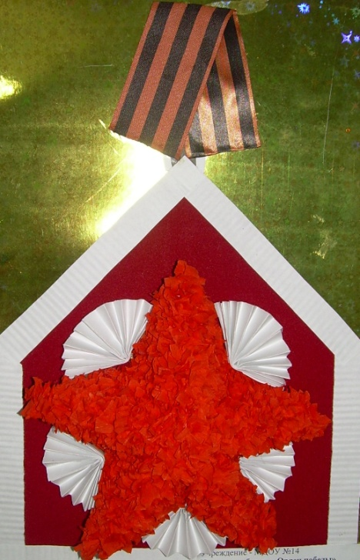
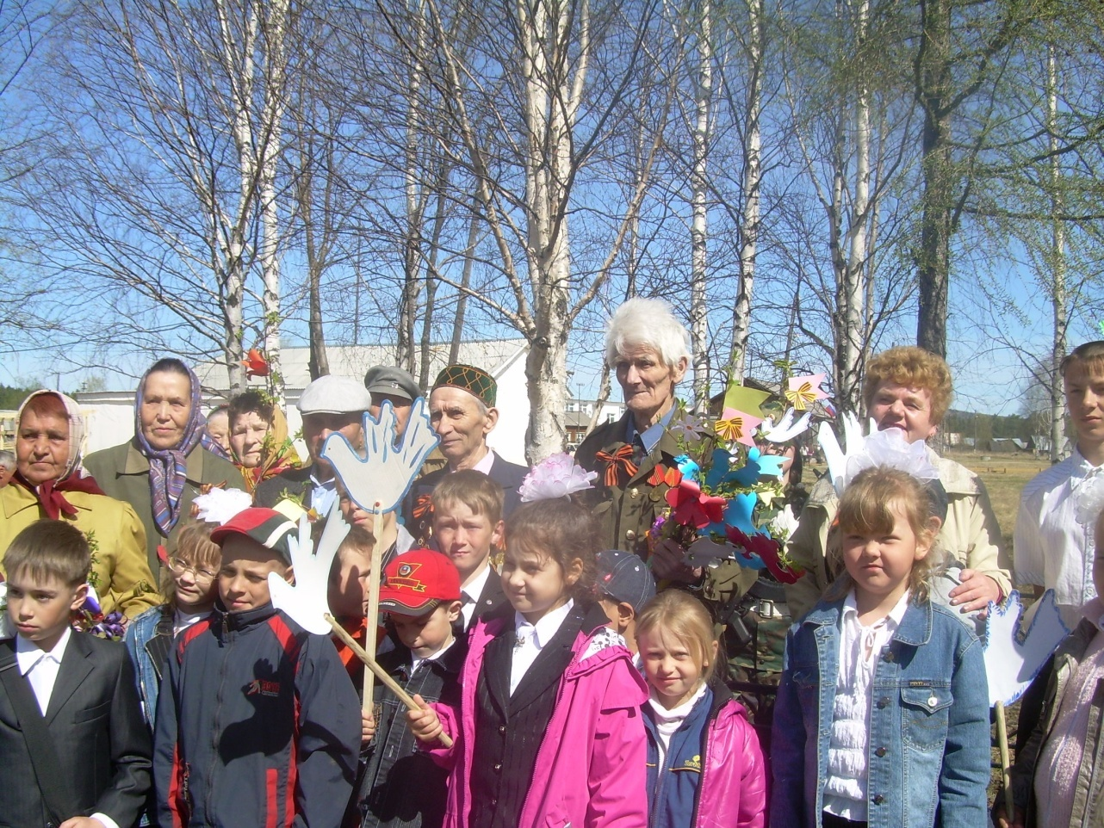
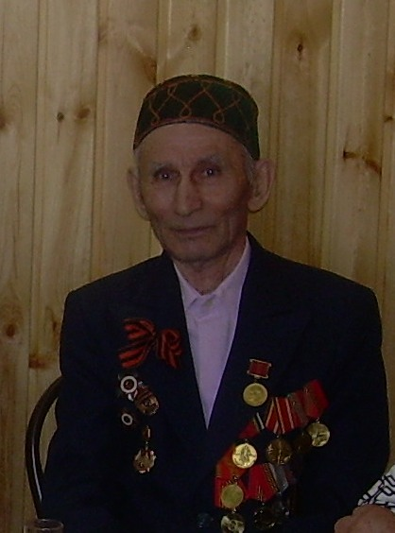
Поздравление ветеранов

Slide 19
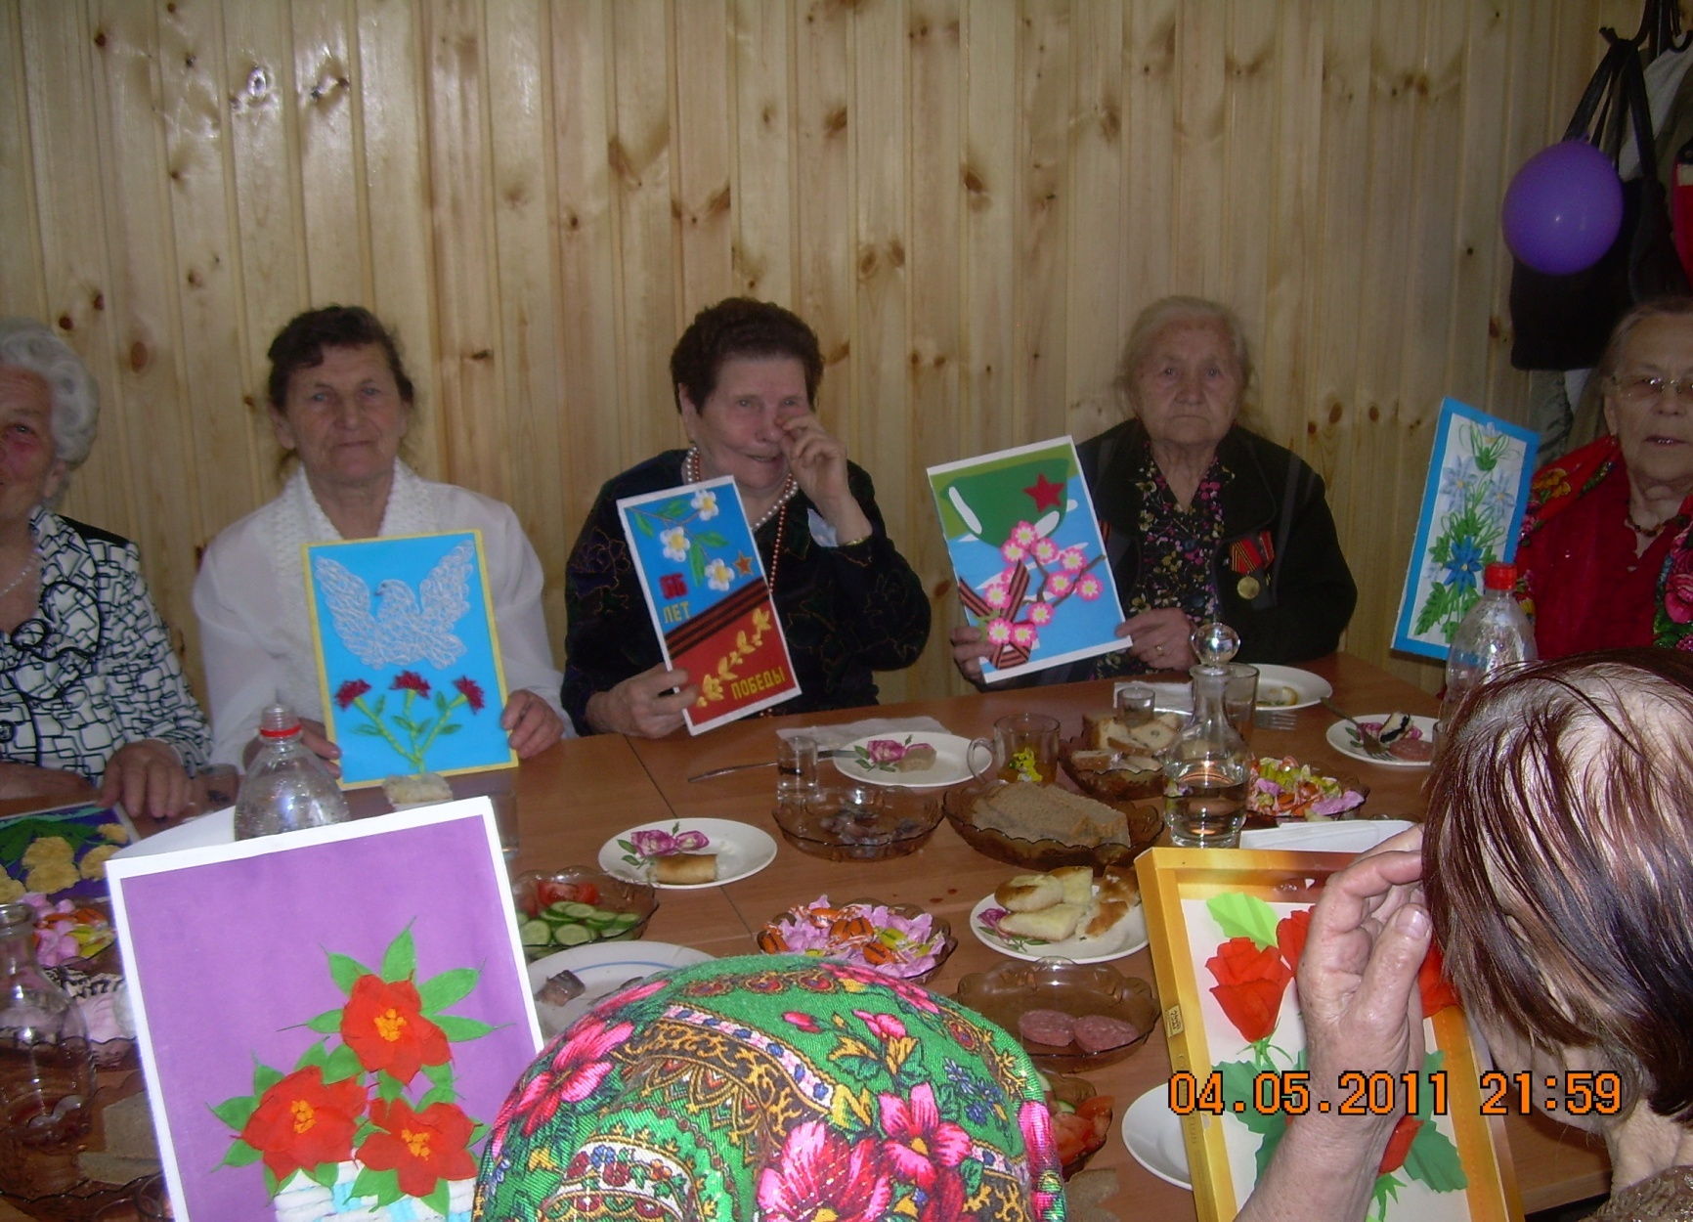

Slide 20
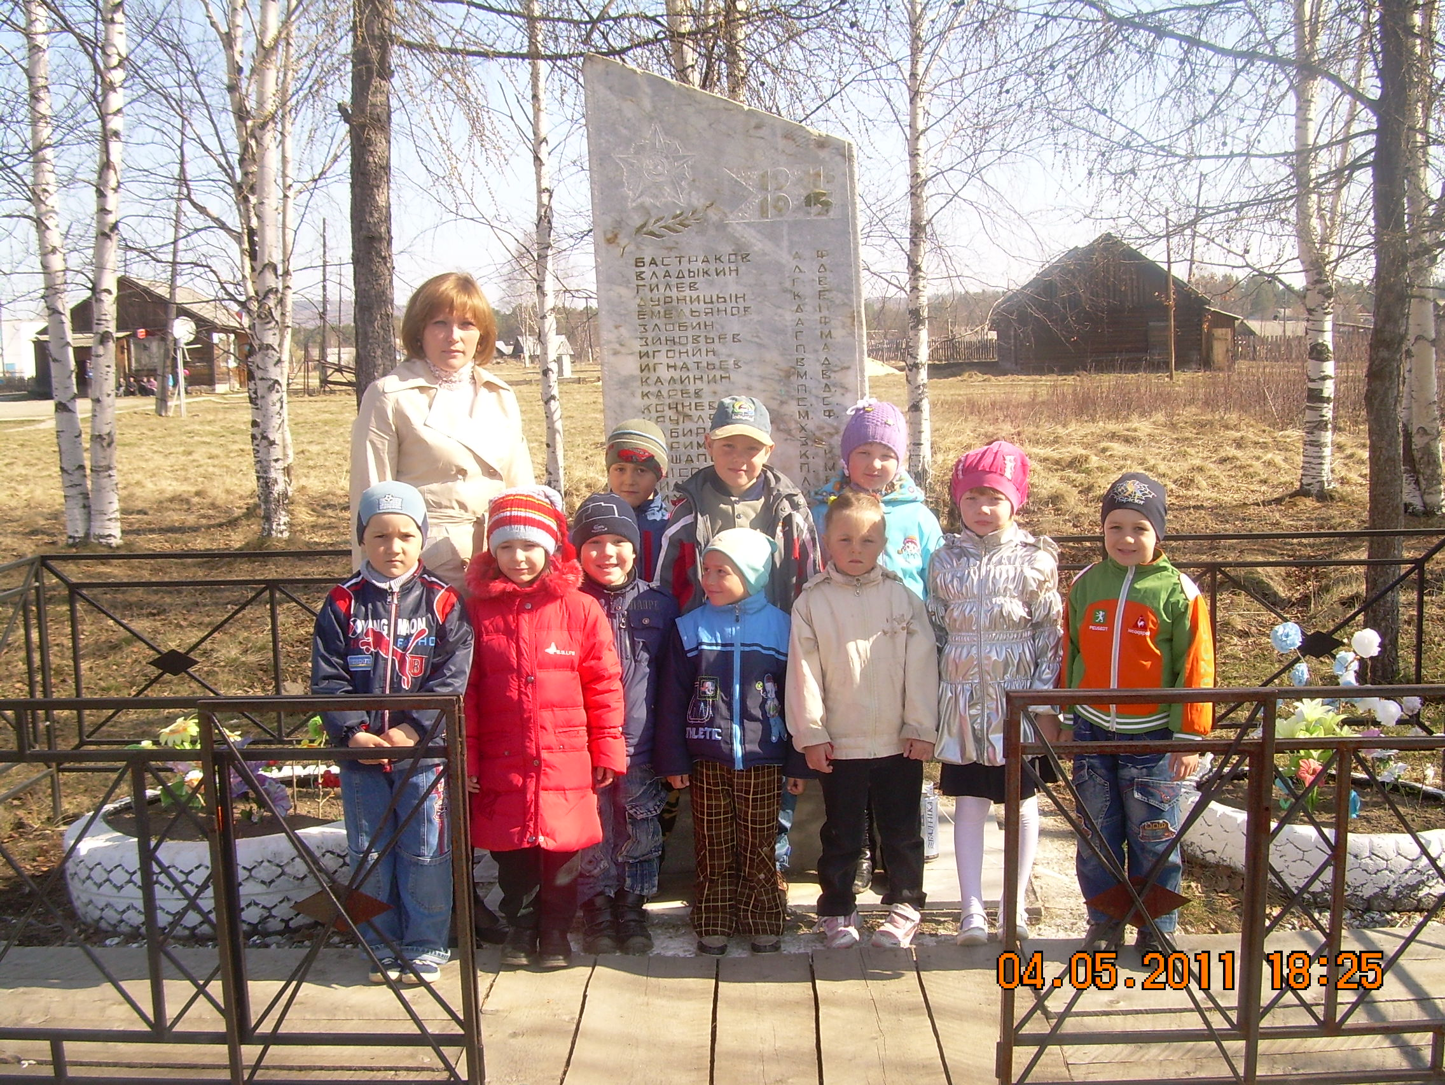

Slide 21
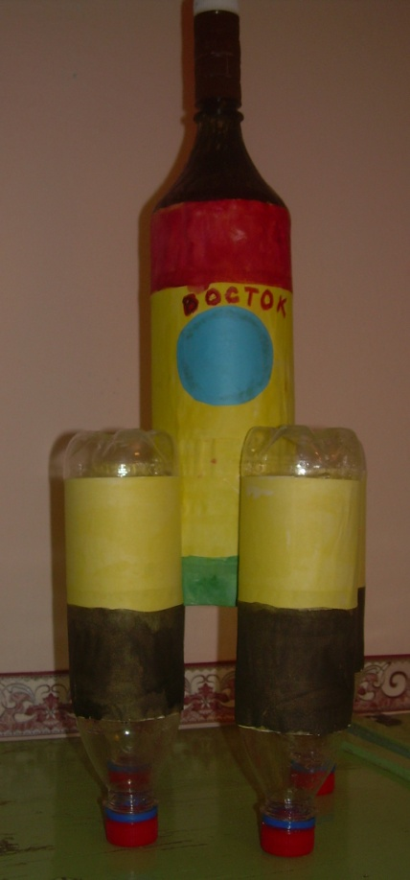
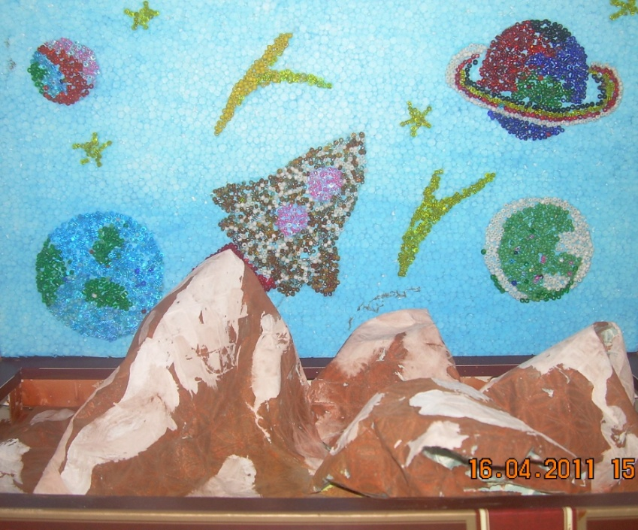
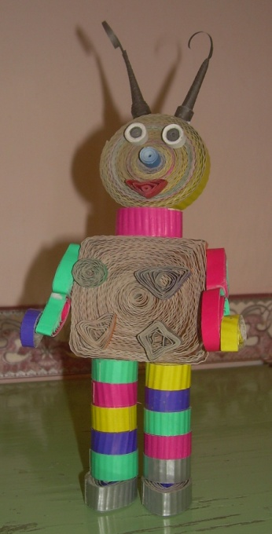
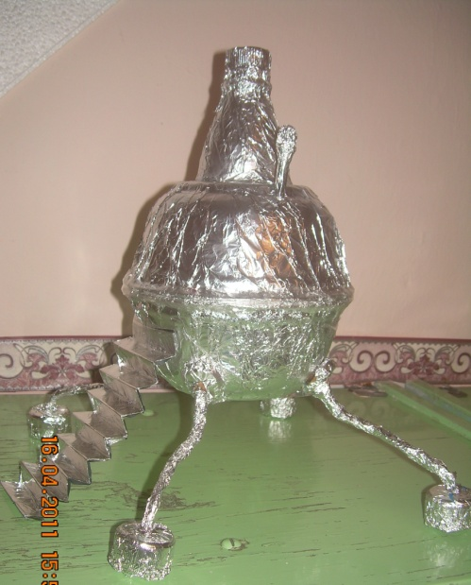
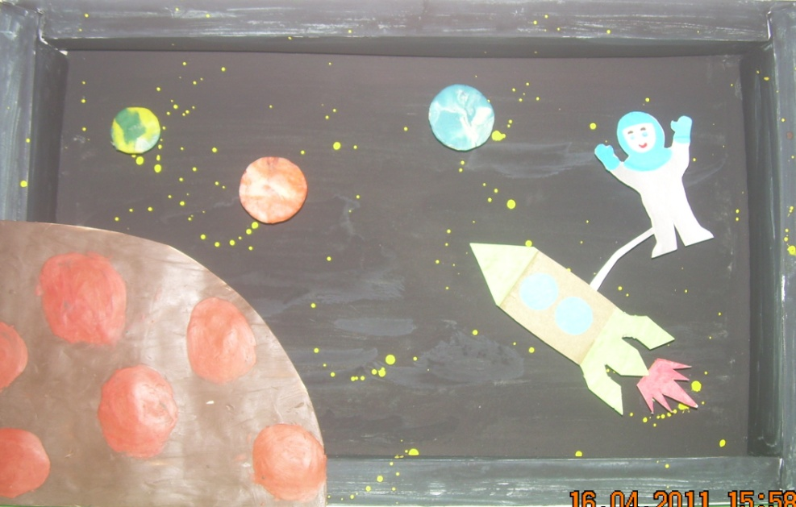
Детские поделки «Покорение космоса»

Slide 22
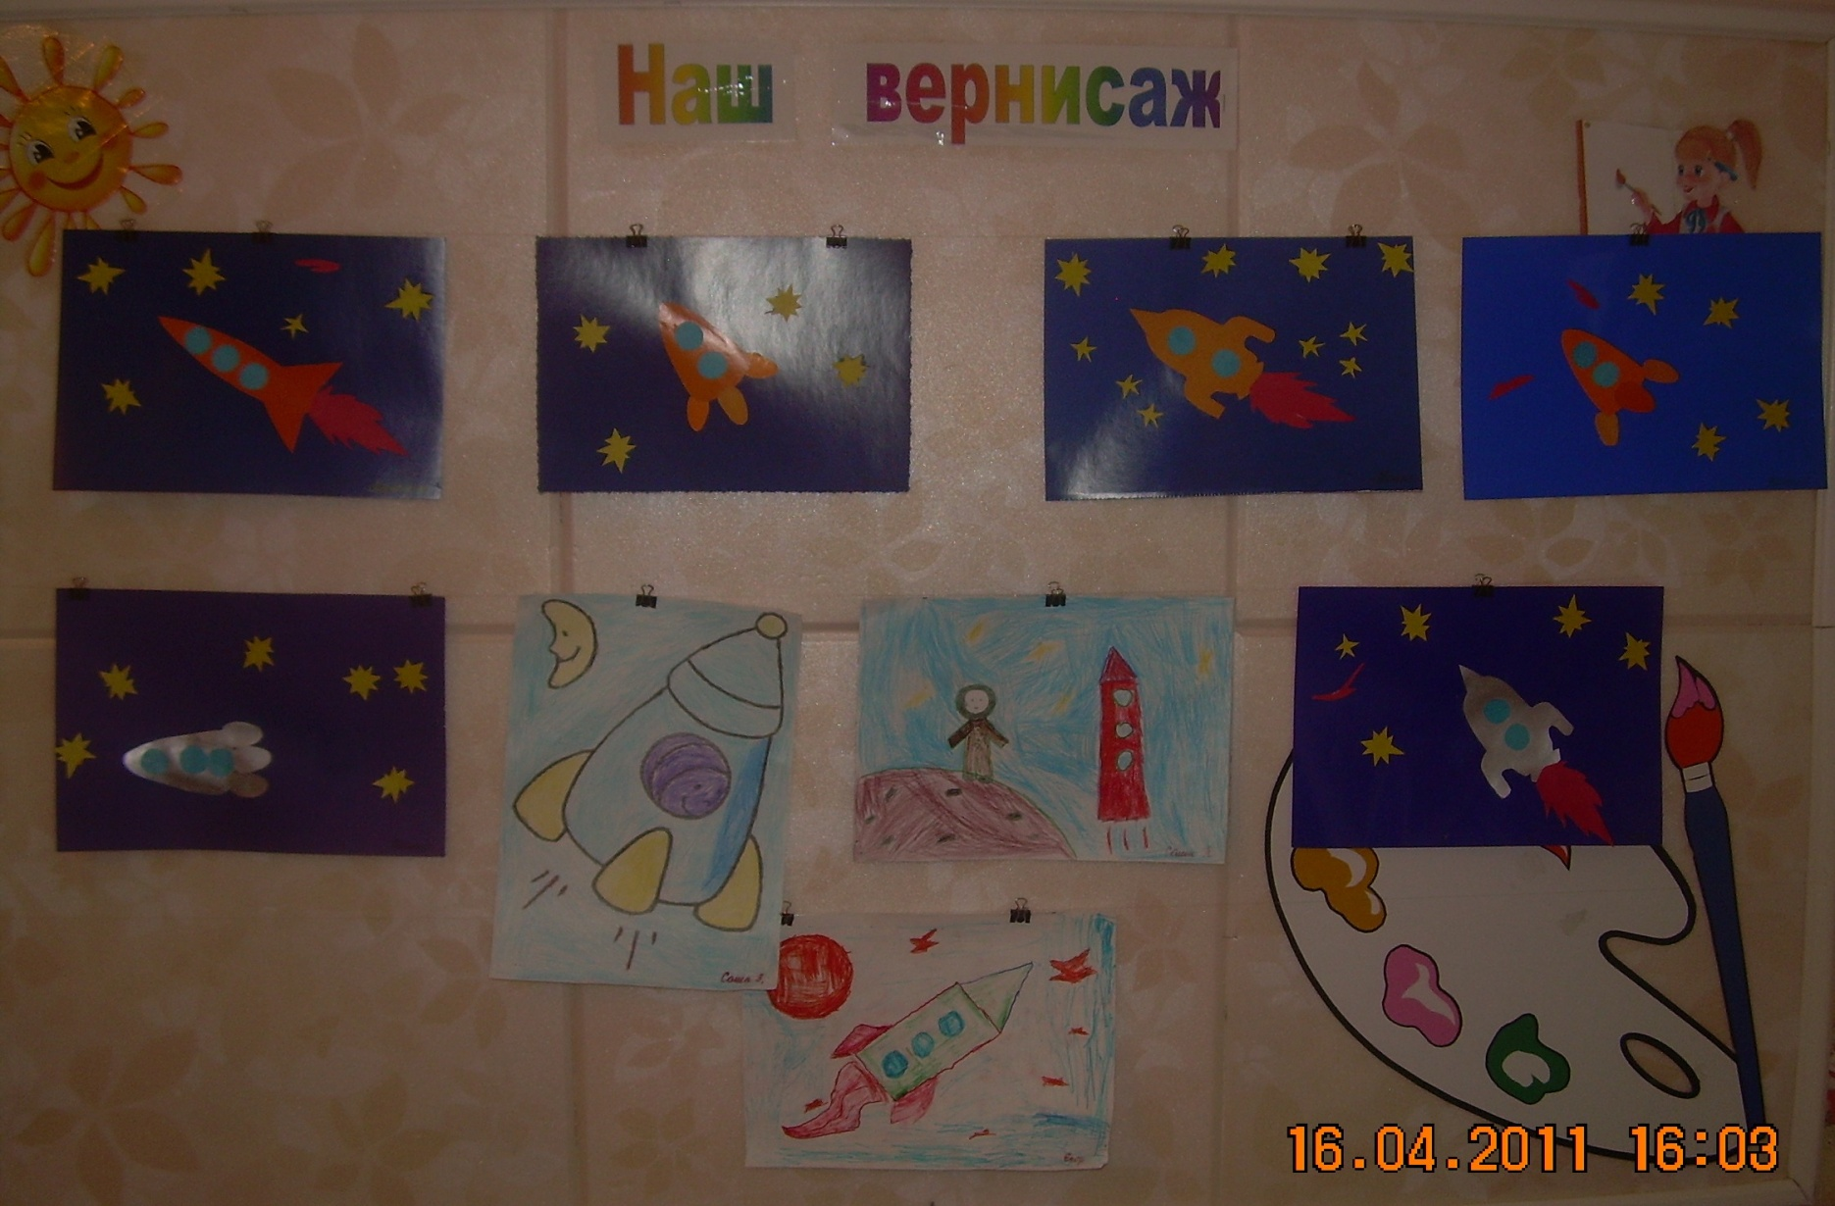
Выставка детских работ

Slide 23
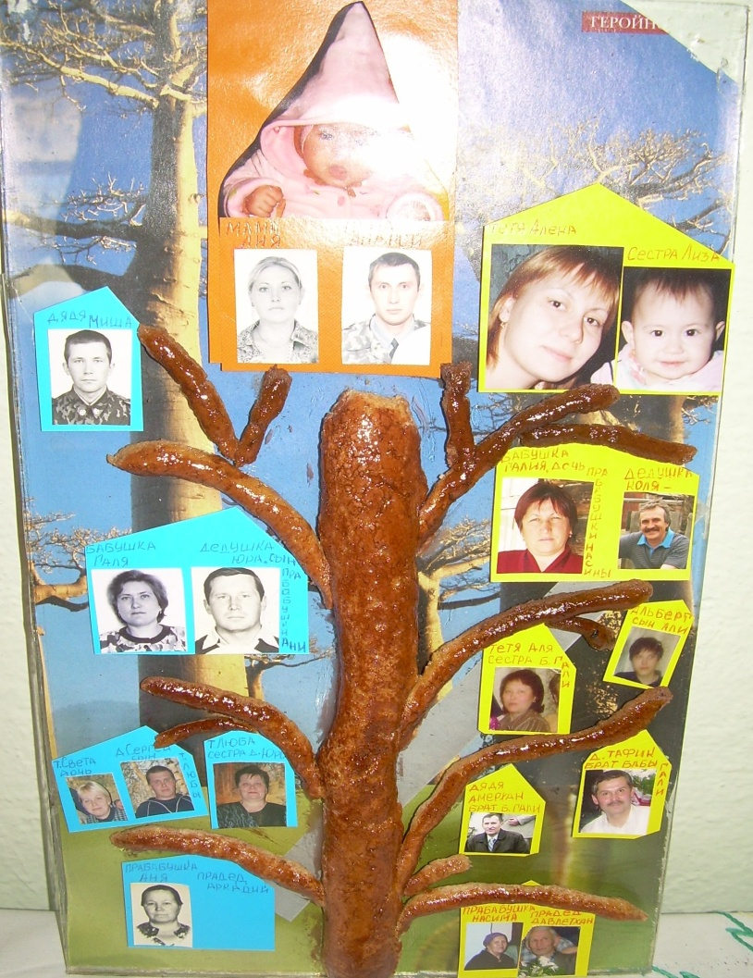
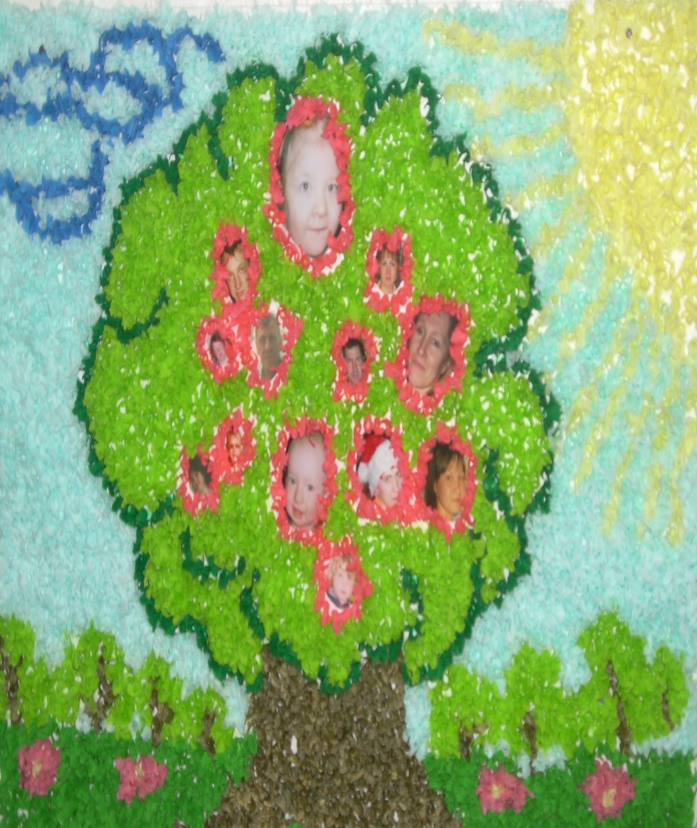
“Лес” родословных
Вот такие чудесные “деревья” выросли в нашем детском саду! Одно другого краше – и интереснее. Ведь благодаря семейной родословной дети узнают о своих корнях, о близких и дальних родственниках, о фамильных ценностях…

Slide 24
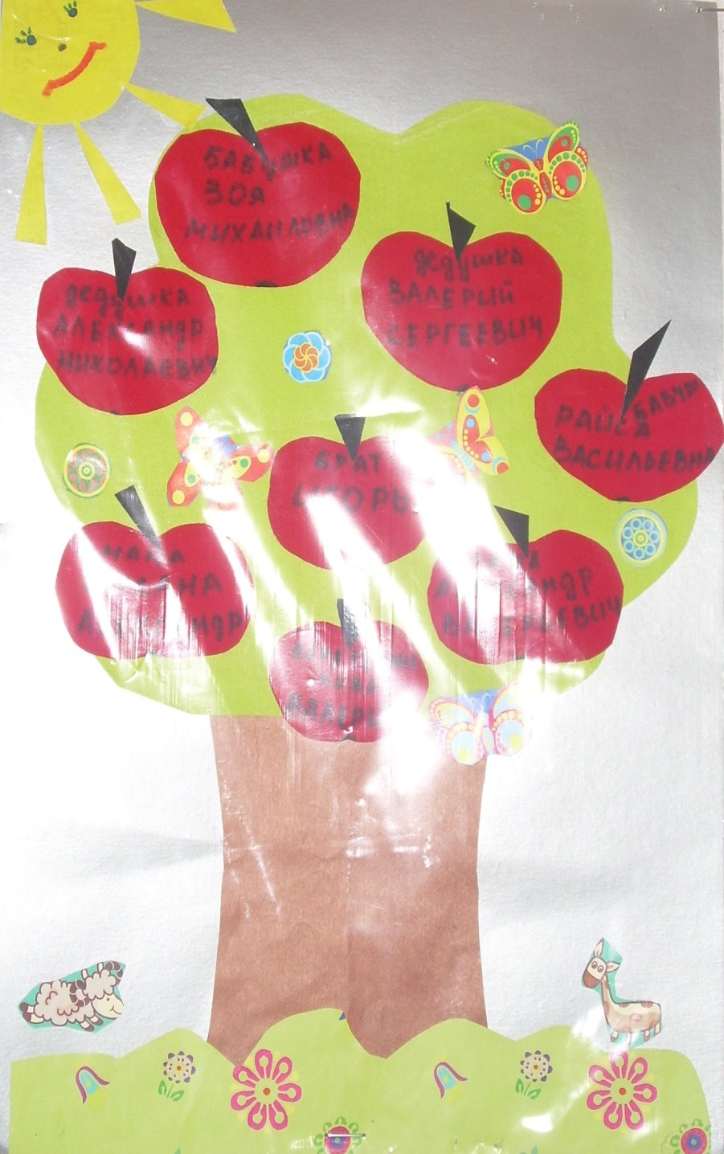

Slide 29
Благодарю
за внимание!

